Slide 1
Рекурсія

Slide 2

Рекурсія
Рекурсія – це коли функція викликає сама себе.

Slide 3
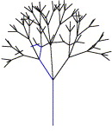

Рекурсія
Коли вона виникає?
Рекурсивні математичні формули;
Повторення з розгалуженням;
Графи (ще будемо розглядати);
…
$$fact\left(n\right)=n∙fact(n−1)$$
$$fib\left(n\right)=fib\left(n−1\right)+fib(n−2)$$

Slide 4
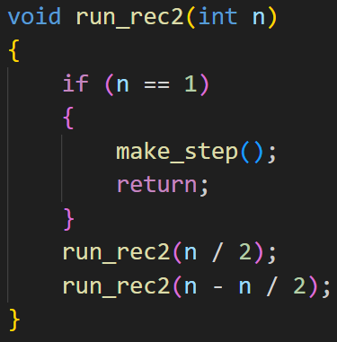
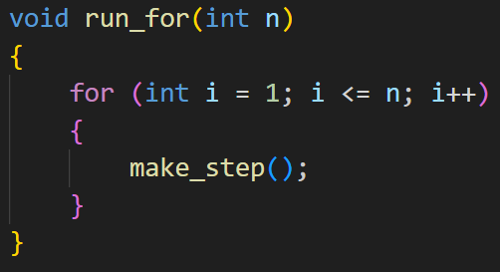
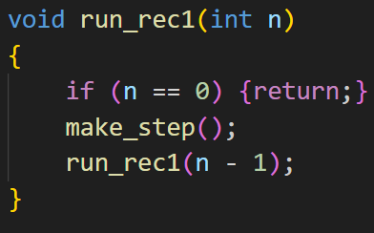
Рекурсія: пройти n кроків
Рекурсія (v2)
Цикл
Рекурсія (v1)

Slide 5
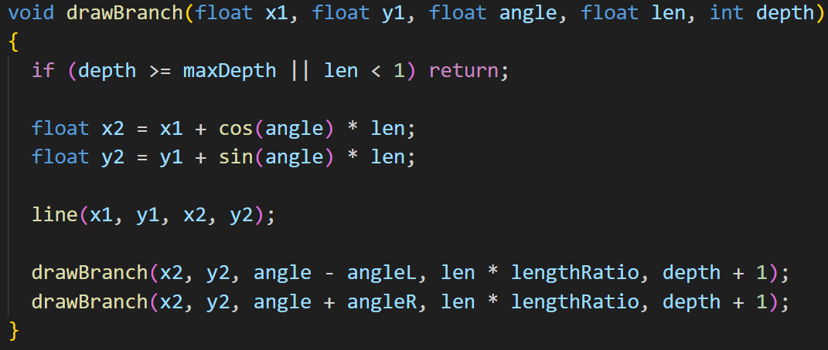
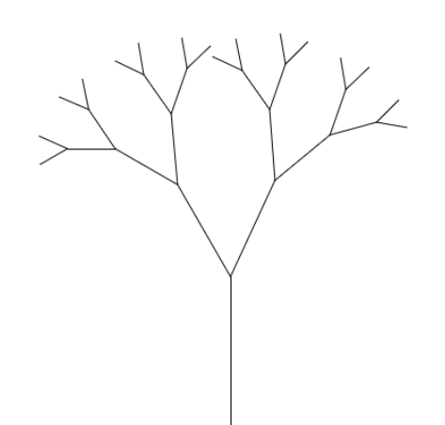
Рекурсія: повторення з розгалуженням
Простим циклом відтворити таку логіку практично неможливо!

Slide 6
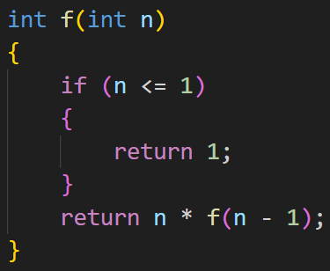

Факторіал (С++)
e1_factorial.cpp
$$fact\left(n\right)=n∙fact(n−1)$$

Slide 7

Факторіал (Схема)
24
4
3
2
1
6
2
1

Slide 8
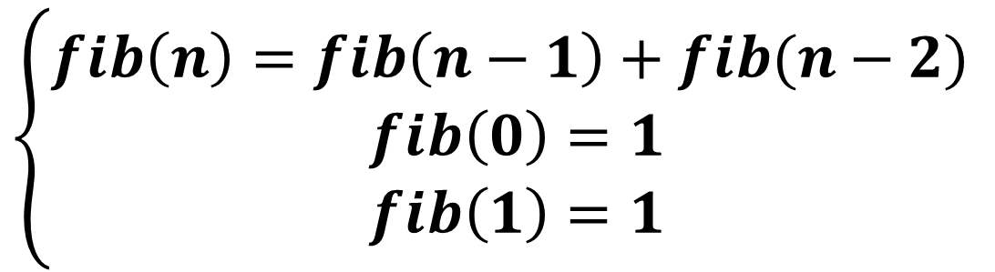
Фібоначчі
$$\left\{\begin{aligned}fib\left(n\right)=fib\left(n−1\right)+fib(n−2) \\ fib\left(0\right)=1 \\ fib\left(1\right)=1\end{aligned}\right.$$
1, 1, 2, 3, 5, 8, 13, 21, 34…

Slide 9
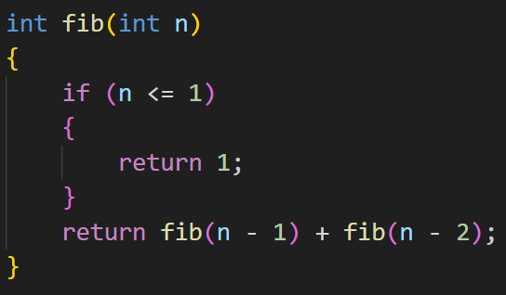
Фібоначчі (наївний, C++)
e2_fib_exp.cpp

Slide 10
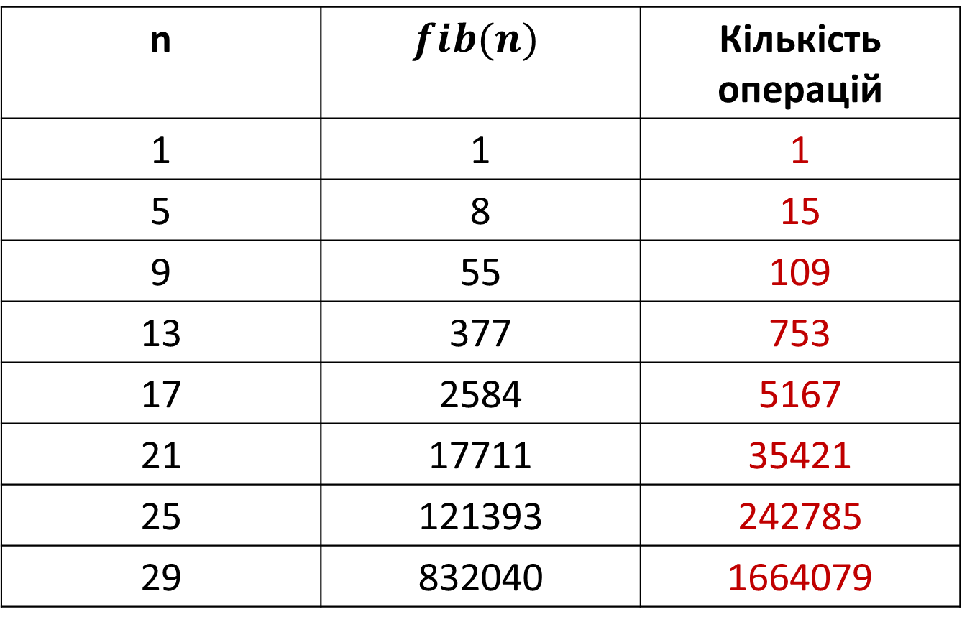
Фібоначчі (наївний)
n | $$fib(n)$$ | Кількість операцій
1 | 1 | 1
5 | 8 | 15
9 | 55 | 109
13 | 377 | 753
17 | 2584 | 5167
21 | 17711 | 35421
25 | 121393 | 242785
29 | 832040 | 1664079

Slide 11
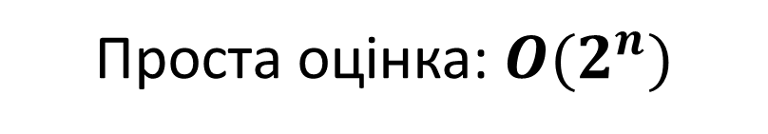
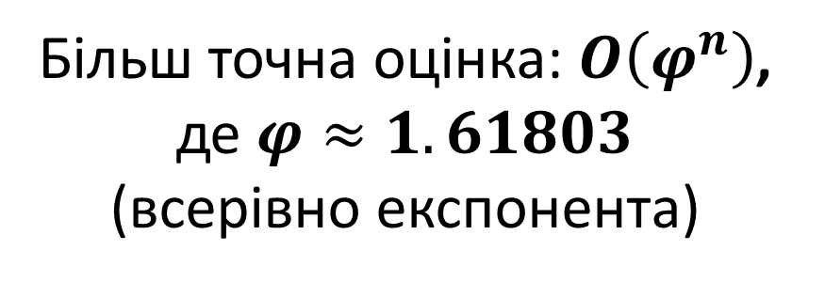
Фібоначчі (наївний, складність)
Проста оцінка: $O(2^{n})$
Більш точна оцінка: $O\left(φ^{n}\right)$, де $φ≈1.61803$
(всерівно експонента)

Slide 12















Фібоначчі (наївний, схема)
$$f\left(2\right)=f\left(1\right)+f(0)$$
$$f\left(1\right)=1$$
$$f\left(0\right)=1$$
$$f\left(4\right)=f\left(3\right)+f(2)$$
$$f\left(2\right)=f\left(1\right)+f(0)$$
$$f\left(3\right)=f\left(2\right)+f(1)$$
$$f\left(1\right)=1$$
$$f\left(0\right)=1$$
$$f\left(1\right)=1$$
$$f\left(5\right)=f\left(4\right)+f(3)$$
$$f\left(2\right)=f\left(1\right)+f(0)$$
$$f\left(3\right)=f\left(2\right)+f(1)$$
$$f\left(1\right)=1$$
$$f\left(0\right)=1$$
$$f\left(1\right)=1$$

Slide 13
Фібоначчі (наївний, схема)
$$f\left(2\right)=f\left(1\right)+f(0)$$
$$f\left(1\right)=1$$
$$f\left(0\right)=1$$
$$f\left(4\right)=f\left(3\right)+f(2)$$
$$f\left(2\right)=f\left(1\right)+f(0)$$
$$f\left(3\right)=f\left(2\right)+f(1)$$
$$f\left(1\right)=1$$
$$f\left(0\right)=1$$
$$f\left(1\right)=1$$
$$f\left(5\right)=f\left(4\right)+f(3)$$
$$f\left(2\right)=f\left(1\right)+f(0)$$
$$f\left(3\right)=f\left(2\right)+f(1)$$
$$f\left(1\right)=1$$
$$f\left(0\right)=1$$
$$f\left(1\right)=1$$

Slide 14
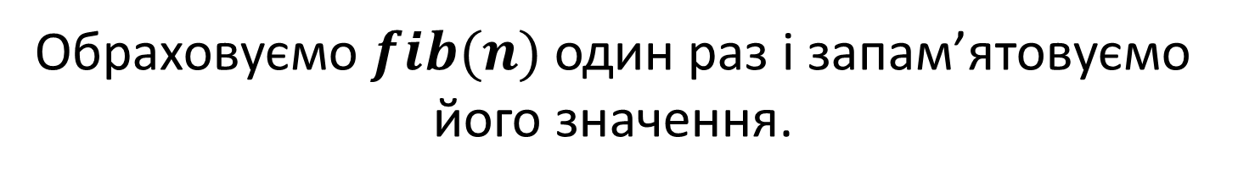






Фібоначчі (оптимізований)
Обраховуємо $fib(n)$ один раз і запам’ятовуємо його значення.
$$f\left(5\right)=f\left(4\right)+f(3)$$
$$f\left(3\right)=f\left(2\right)+f(1)$$
$$f\left(1\right)=1$$
$$f\left(4\right)=f\left(3\right)+f(2)$$
$$f\left(2\right)=f\left(1\right)+f(0)$$
$$f\left(0\right)=1$$

Slide 15
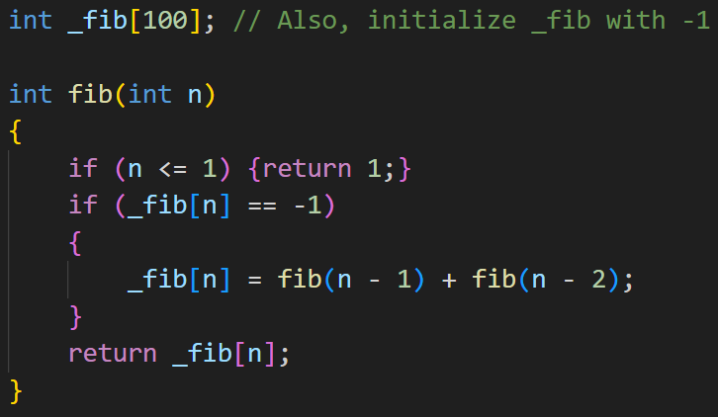
Фібоначчі (оптимізований, C++)
e3_fib_lin.cpp

Slide 16
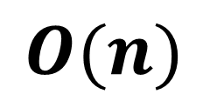
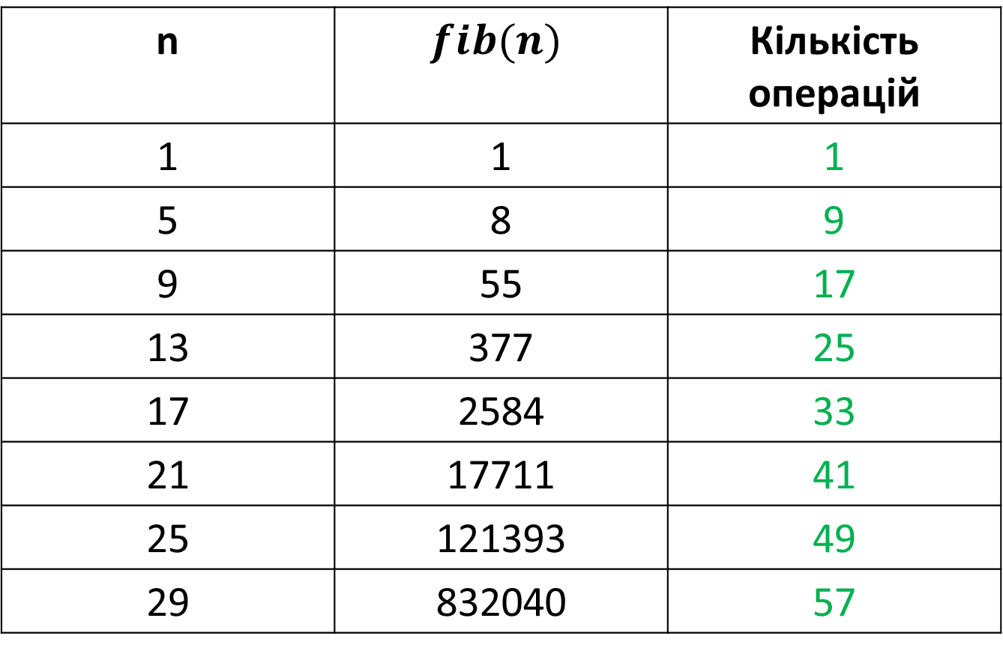
Фібоначчі (оптимізований)
n | $$fib(n)$$ | Кількість операцій
1 | 1 | 1
5 | 8 | 9
9 | 55 | 17
13 | 377 | 25
17 | 2584 | 33
21 | 17711 | 41
25 | 121393 | 49
29 | 832040 | 57
$$O(n)$$

Slide 17





НСД
Найбільший спільний дільник (НСД, gcd) $a$ і $b$ – найбільше число яке ділить і $a$, і $b$.
$$gcd\left(6, 10\right)=2$$
$$gcd\left(10, 30\right)=10$$
$$gcd\left(12, 25\right)=1$$
$$gcd\left(33, 44\right)=11$$

Slide 18
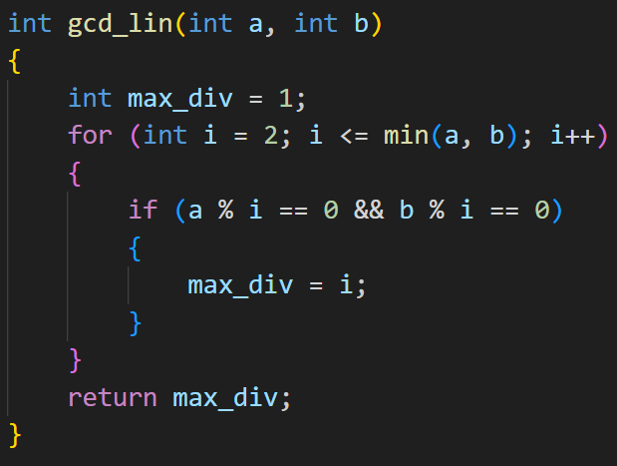
НСД (лінійний пошук)
Перебирати всі дільники повільно! $O(n)$
e4_gcd_lin.cpp

Slide 19
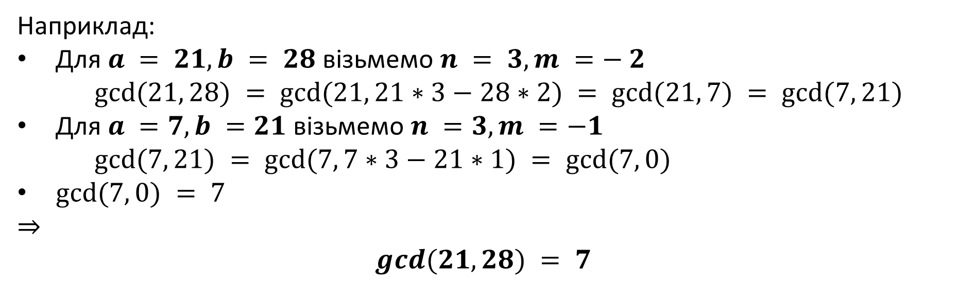
НСД (алгоритм Евкліда, формула)
Будь-яка лінійна комбінація $a$ і $b$ ділиться на $gcd⁡(a, b)$.
Наприклад:
Для $a = 21, b = 28$ візьмемо $n = 3, m =− 2$
$gcd⁡(21, 28) = gcd⁡(21, 21∗3−28∗2) = gcd⁡(21, 7) = gcd⁡(7, 21)$
Для $a =7, b =21$ візьмемо $n =3, m =−1$
$gcd⁡(7, 21) = gcd⁡(7, 7∗3−21∗1) = gcd⁡(7, 0)$
$gcd⁡(7, 0) = 7$
$$⇒$$
$$gcd⁡(21, 28) = 7$$

Slide 20
НСД (алгоритм Евкліда, формула)
Будь-яка лінійна комбінація $a$ і $b$ ділиться на $gcd⁡(a, b)$.
Нехай a < b. Візьмемо $m=1, n=−\left\lfloor b/a\right\rfloor$.
$$\gcd\left(a, b\right)=\gcd\left(b −\left\lfloor b/a\right\rfloor ∙a, a\right)=gcd(b mod a, a)$$

Slide 21
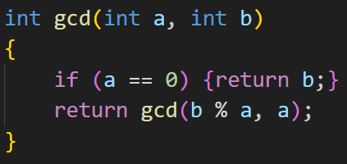
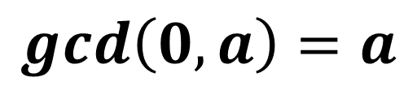
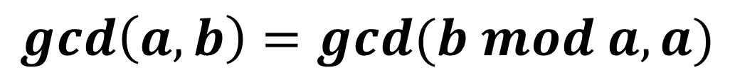
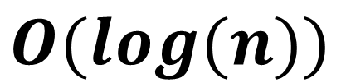
НСД (алгоритм Евкліда, C++)
$$\gcd\left(a, b\right)=gcd(b mod a, a)$$
$$\gcd\left(0, a\right)=a$$
$$O(log(n))$$
e5_gcd_log.cpp

Slide 22





НСК
Найменше спільне кратне (НСК, lcm) – найменше число, для якого і $a$, і $b$ є дільниками.
$$lcm\left(6, 10\right)=30$$
$$lcm\left(10, 30\right)=30$$
$$lcm\left(12, 25\right)=300$$
$$lcm\left(33, 44\right)=132$$

Slide 23
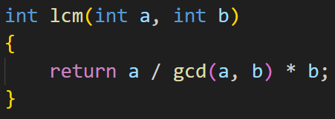
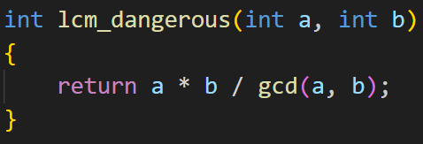
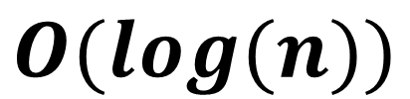
НСК
$$lcm\left(a, b\right)=a∙b/gcd(a,b)$$
$$O(log(n))$$
e6_lcm.cpp

Slide 24

Розширений алгоритм Евкліда
Дано $a, b$. Необхідно знайти довільний розв’язок діофантового рівняння $a∙x+b∙y=\gcd\left(a, b\right).$

Slide 25
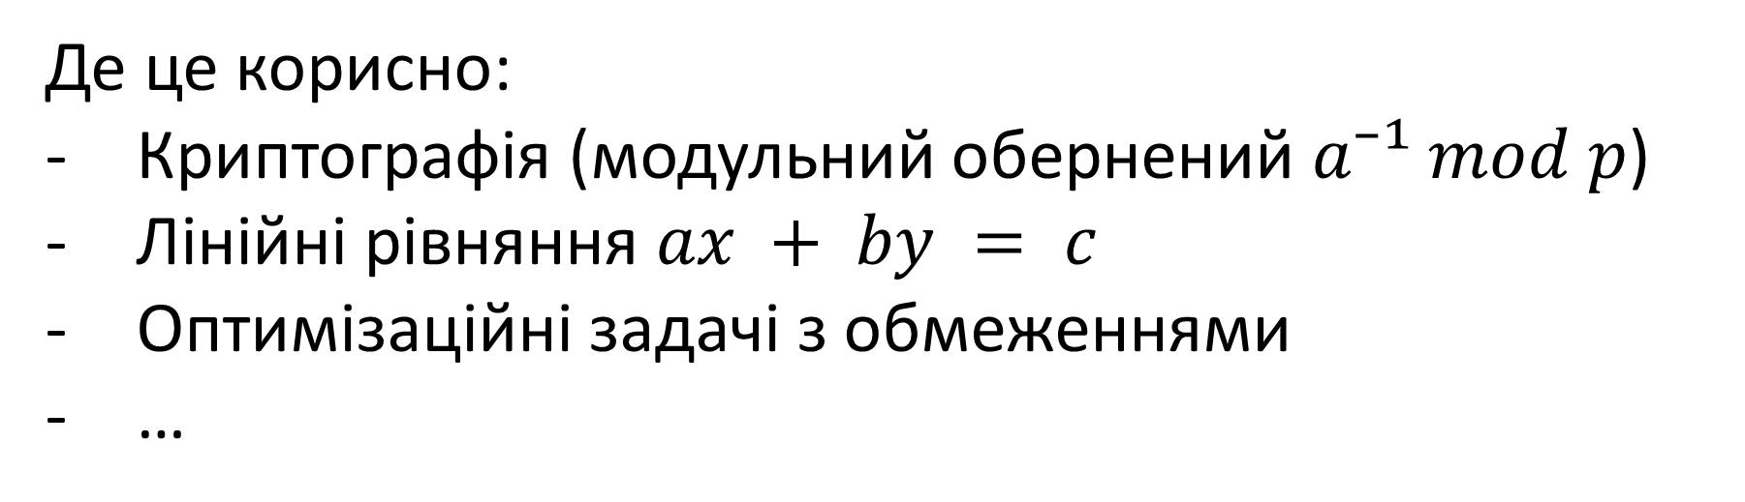

Розширений алгоритм Евкліда
Дано $a, b$. Необхідно знайти довільний розв’язок діофантового рівняння $a∙x+b∙y=\gcd\left(a, b\right).$
Де це корисно:
Криптографія (модульний обернений $a⁻¹ mod p$)
Лінійні рівняння $ax + by = c$
Оптимізаційні задачі з обмеженнями
…

Slide 26
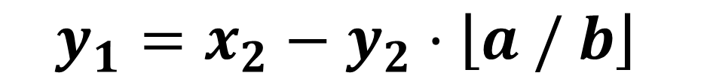

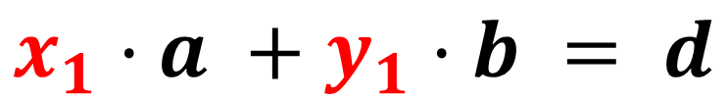
Розширений алгоритм Евкліда (виведення)
$$x_{1}·a +y_{1}·b = d$$
$$x_{2}·b +y_{2}·(a mod b) = d$$
$$a mod b = a − \left\lfloor a / b\right\rfloor ·b$$
$$x_{2}·b +y_{2}·(a −\left\lfloor a / b\right\rfloor ·b) = d$$
$$y_{2}·a+\left(x_{2}−y_{2}·\left\lfloor a / b\right\rfloor \right)·b= d$$
$$x_{1}=y_{2}$$
$$y_{1}=x_{2}−y_{2}·\left\lfloor a / b\right\rfloor$$

Slide 27
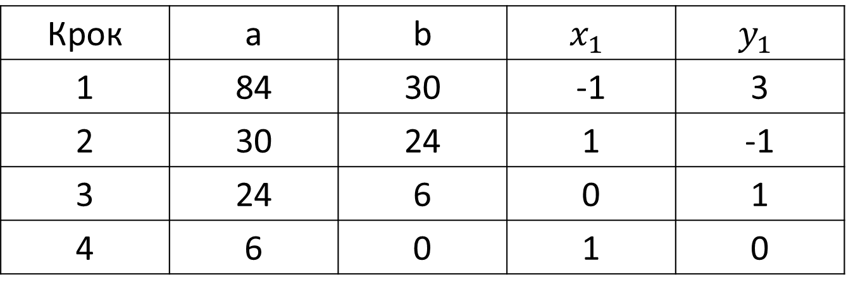

Розширений алгоритм Евкліда
$$x_{2}·b +y_{2}·(a mod b) = d$$
$$⇔$$
$$y_{2}·a+\left(x_{2}−y_{2}·\left\lfloor a / b\right\rfloor \right)·b= d$$
Крок | a | b | $$x_{1}$$ | $$y_{1}$$
1 | 84 | 30 | -1 | 3
2 | 30 | 24 | 1 | -1
3 | 24 | 6 | 0 | 1
4 | 6 | 0 | 1 | 0

Slide 28
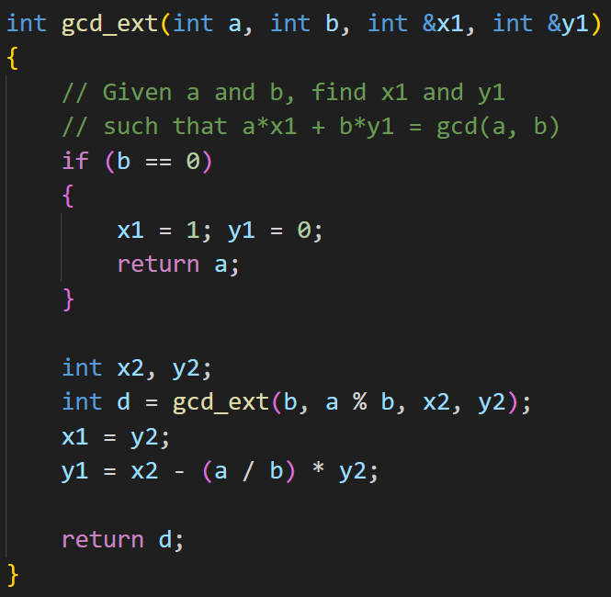
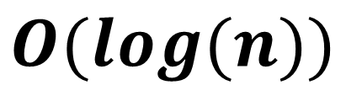
Розширений алгоритм Евкліда
$$O(log(n))$$
e7_gcd_ext.cpp

